Slide 1
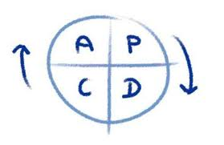
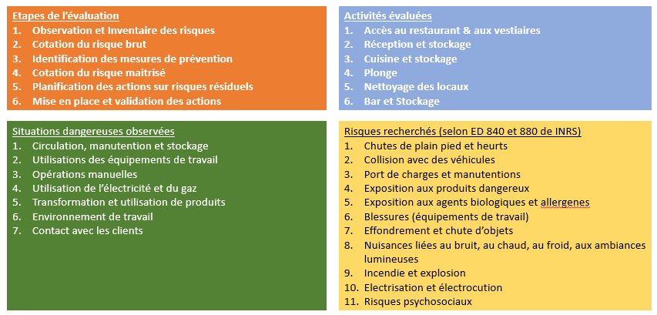
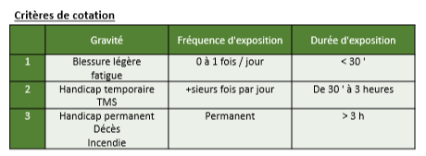
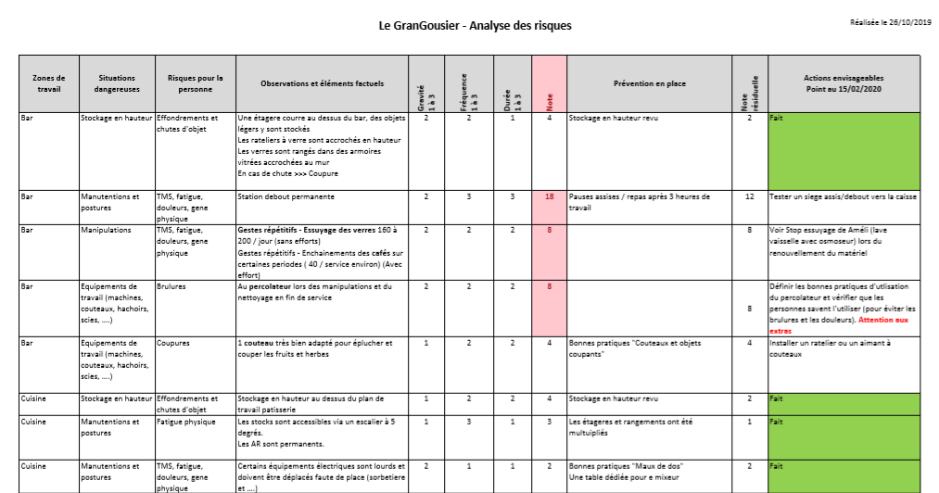
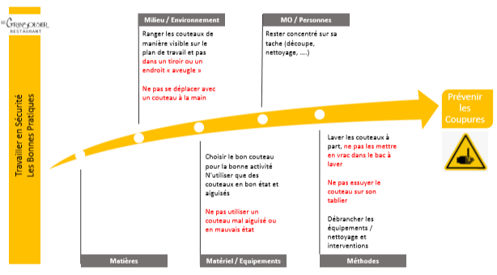
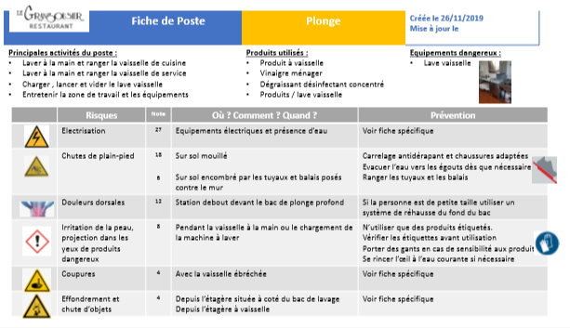
DUERP
Document Unique d’Evaluation des Risques Professionnels
Exemple : Prestation réalisée chez Célia et Arthur Lecocq à Langon – 33
Novembre 2019 et Février 2020
Préparer
Grille de cotation
Support de travail
Observer
Evaluer
Bonnes Pratiques
Prévenir
Fiches de Poste
SIRET 88129434200012 - RCS Bordeaux - APE 7022Z | linkedin.com/in/sandrine-plançon | atelier@consultants-qse.fr | 06 98 47 25 49

